Slide 1
UVa 10555 Dead Fraction

Slide 2
UVa 10555 Dead Fraction (Time Limit: 3 seconds)
給定一小數0.abcde..., 尾端有循環數字,但循環的位數未知, 此小數可以表示成分數型式, 請輸出其可能表示分數(最簡分數型式)中分母最小的分數.

Slide 3
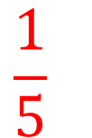


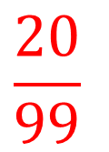



Sample Input
Sample Output
Test case #1
0.2...
0.20...
0.474612399...
0
2/9
1/5
1186531/2500000
Test case #2
Test case #3
分數型式分母最小者
Test case #1
Test case #2
$$\frac{2}{9}$$
$$\frac{20}{99}$$
$$0.\overline{2}$$
=
$$0.\overline{20}$$
=
$$\frac{1}{5}$$
分母最小者
$$\frac{1}{5}$$
$$0.2\overline{0}$$
=

Slide 4






Solution
輸入
$$0.abcde…$$
分別計算下列每個小數的分數型式(最簡分數)
$$0.abcd\overline{e}$$
$$0.abc\overline{de}$$
$$0.ab\overline{cde}$$
$$0.a\overline{bcde}$$
$$0.\overline{abcde}$$
然後找分母最小者,將其分數型式輸出

Slide 5
如何從循環小數轉為分數表示

Slide 6








我們知道小數以後就循環的數轉為分數型式如下
$$\frac{2}{9}$$
$$0.\overline{2}$$
=
$$\frac{3}{9}$$
$$\frac{1}{3}$$
$$0.\overline{3}$$
=
=
$$\frac{11}{99}$$
$$\frac{1}{9}$$
$$0.\overline{11}$$
=
=

Slide 7
但是小數以後只有部分循環的數如何轉為分數型式

Slide 8
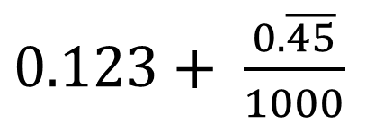
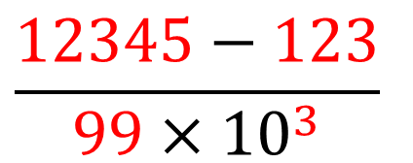

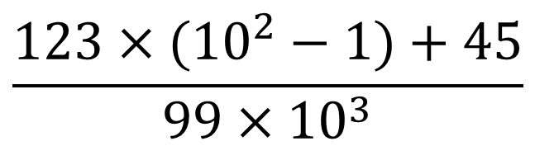
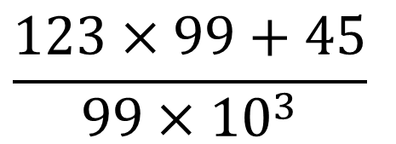
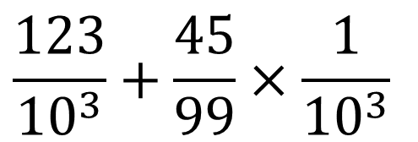
$$0.123\overline{45}$$
=
$0.123+ \frac{0.\overline{45}}{1000}$
$$\frac{123}{{10}^{3}}+\frac{45}{99}×\frac{1}{{10}^{3}}$$
=
$$\frac{123×99+45}{99×{10}^{3}}$$
=
$$\frac{123×({10}^{2}−1)+45}{99×{10}^{3}}$$
=
全部位數的數字
非循環的數字
$$\frac{12345−123}{99×{10}^{3}}$$
=
9的個數:循環的位數
非循環的位數

Slide 9
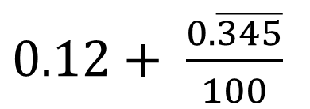
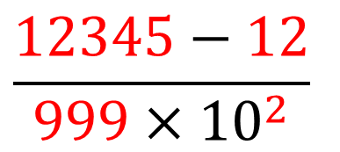

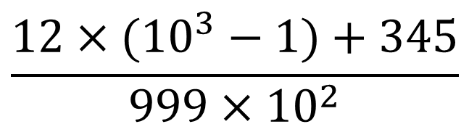
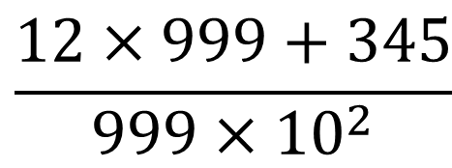
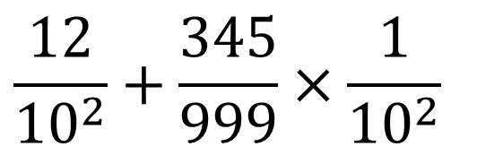
$$0.12\overline{345}$$
=
$0.12+ \frac{0.\overline{345}}{100}$
$$\frac{12}{{10}^{2}}+\frac{345}{999}×\frac{1}{{10}^{2}}$$
=
$$\frac{12×999+345}{999×{10}^{2}}$$
=
$$\frac{12×({10}^{3}−1)+345}{999×{10}^{2}}$$
=
全部位數的數字
非循環的數字
$$\frac{12345−12}{999×{10}^{2}}$$
=
9的個數:循環的位數
非循環的位數

Slide 10
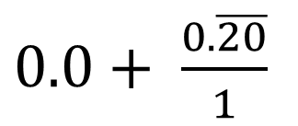
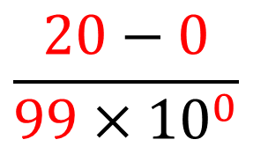

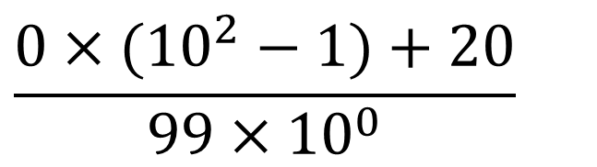
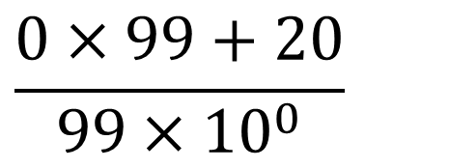
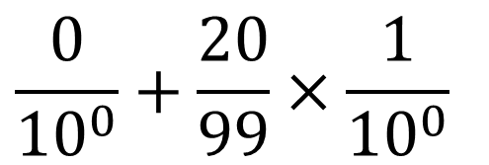
$$0.\overline{20}$$
=
$0.0+ \frac{0.\overline{20}}{1}$
$$\frac{0}{{10}^{0}}+\frac{20}{99}×\frac{1}{{10}^{0}}$$
=
$$\frac{0×99+20}{99×{10}^{0}}$$
=
$$\frac{0×({10}^{2}−1)+20}{99×{10}^{0}}$$
=
全部位數的數字
非循環的數字
$$\frac{20−0}{99×{10}^{0}}$$
=
9的個數:循環的位數
非循環的位數

Slide 11
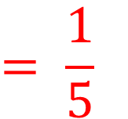
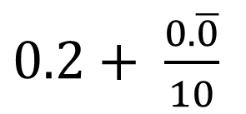
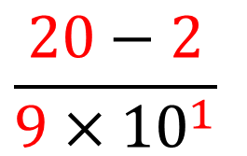

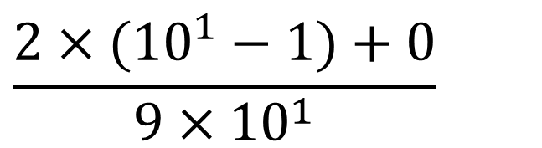
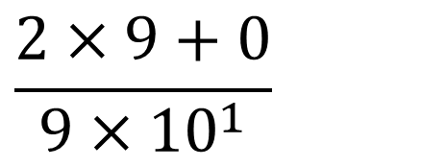
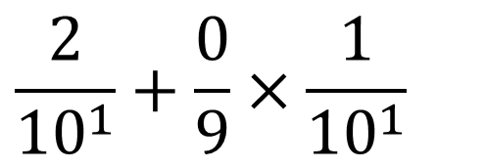
$$0.2\overline{0}$$
=
$0.2+ \frac{0.\overline{0}}{10}$
$$\frac{2}{{10}^{1}}+\frac{0}{9}×\frac{1}{{10}^{1}}$$
=
$$\frac{2×9+0}{9×{10}^{1}}$$
=
$$\frac{2×({10}^{1}−1)+0}{9×{10}^{1}}$$
=
全部位數的數字
非循環的數字
$$\frac{20−2}{9×{10}^{1}}$$
$$= \frac{1}{5}$$
=
9的個數:循環的位數
非循環的位數

Slide 12


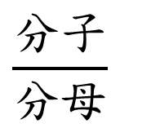

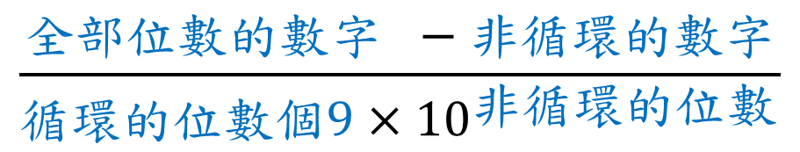




$$\frac{\text{全部位數的數字 }−\text{非循環的數字}}{\text{循環的位數}個9×{10}^{\text{非循環的位數}}}$$
$$\frac{\text{分子}}{\text{分母}}$$
公式:
=
$$\frac{\text{分子}}{\text{分母}}$$
例如:
$$0.abcdefg\overline{hijklmn}$$
=
全部位數的數字: abcdefghijklmn
非循環的數字: abcdefg
$$\text{循環的位數}個9: 9999999$$
非循環的位數: 7
$$\frac{12345−123}{99×{10}^{3}}$$
$$\frac{20−0}{99×{10}^{0}}$$
$$0.123\overline{45}$$
=
$$0.\overline{20}$$
=
$$\frac{12345−12}{999×{10}^{2}}$$
$$\frac{20−2}{9×{10}^{1}}$$
$$\frac{1}{5}$$
$$0.12\overline{345}$$
=
$$0.2\overline{0}$$
=
=

Slide 13

轉為分數型式需要計算下列4個值
全部位數的數字
$\text{循環的位數}個9$
非循環的數字
非循環的位數

Slide 14
解題演算法

Slide 15






例如:
輸入
$$0.abcde$$
0 | 1 | 2 | 3 | 4 | 5 | 6 | 7 | 8 | 9
0 | . | a | b | c | d | e | . | . | .
String t
處理字元: abcde (t[2]..t[6])
處理區間: 2..6
$$0.abcd\overline{e}$$
循環區間: 6..6
計算公式之分子,分母
$$0.abc\overline{de}$$
循環區間: 5..6
計算分子與分母之gcd
$$0.ab\overline{cde}$$
循環區間: 4..6
化簡分數(分子,分母)
$$0.a\overline{bcde}$$
循環區間: 3..6
循環區間: 2..6
保留最小分母之分數
$$0.\overline{abcde}$$

Slide 16
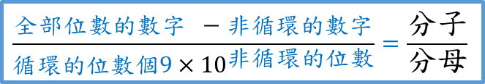
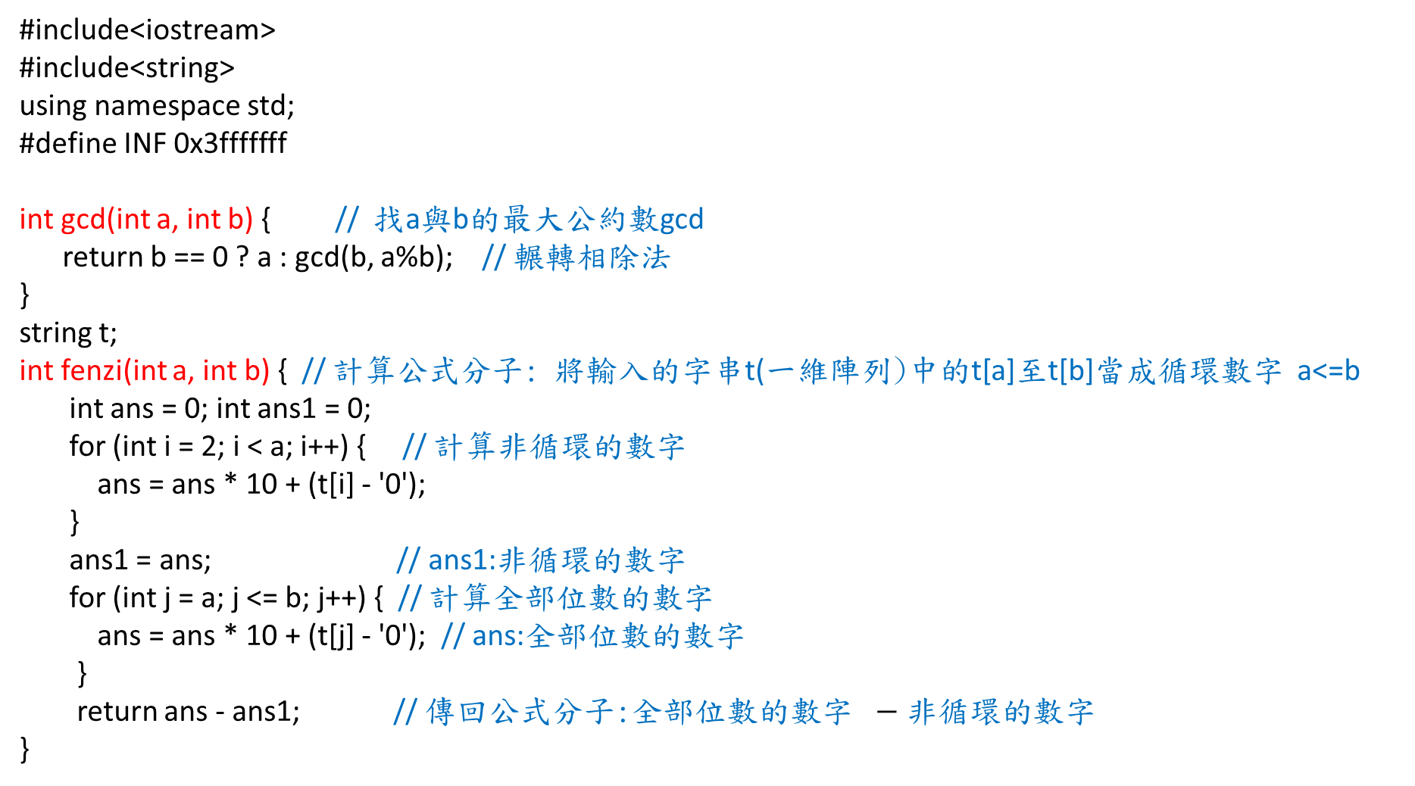
#include<iostream>
#include<string>
using namespace std;
#define INF 0x3fffffff
int gcd(int a, int b) { // 找a與b的最大公約數gcd
return b == 0 ? a : gcd(b, a%b); // 輾轉相除法
}
string t;
int fenzi(int a, int b) { // 計算公式分子: 將輸入的字串t(一維陣列)中的t[a]至t[b]當成循環數字 a<=b
int ans = 0; int ans1 = 0;
for (int i = 2; i < a; i++) { // 計算$\text{非循環的數字}$
ans = ans * 10 + (t[i] - '0');
}
ans1 = ans; // ans1:$\text{非循環的數字}$
for (int j = a; j <= b; j++) { // 計算$\text{全部位數的數字 }$
ans = ans * 10 + (t[j] - '0'); // ans:$\text{全部位數的數字 }$
}
return ans - ans1; // 傳回公式分子:$\text{全部位數的數字 }−\text{非循環的數字}$
}
UVa 10555 Code (1/2)
$$\frac{\text{全部位數的數字 }−\text{非循環的數字}}{\text{循環的位數}個9×{10}^{\text{非循環的位數}}}=\frac{\text{分子}}{\text{分母}}$$
a
b
0 | 1 | 2 | 3 | 4 | 5 | 6 | 7 | 8 | 9
0 | . | 1 | 2 | 3 | 4 | 5 | . | . | .

Slide 17
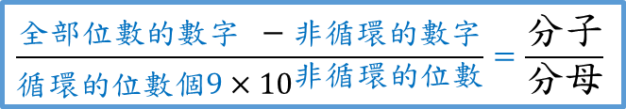
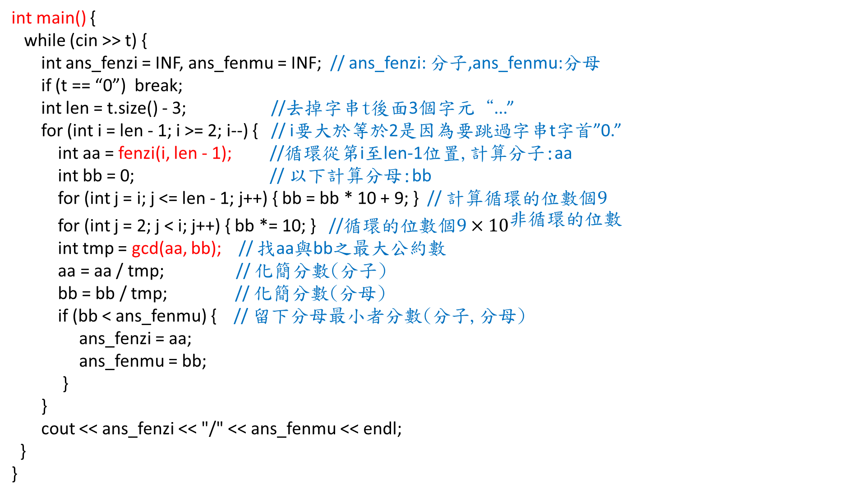
UVa 10555 Code (1/2)
int main() {
while (cin >> t) {
int ans_fenzi = INF, ans_fenmu = INF; // ans_fenzi: 分子,ans_fenmu:分母
if (t == “0”) break;
int len = t.size() - 3; //去掉字串t後面3個字元“...”
for (int i = len - 1; i >= 2; i--) { // i要大於等於2是因為要跳過字串t字首”0.”
int aa = fenzi(i, len - 1); //循環從第i至len-1位置,計算分子:aa
int bb = 0; // 以下計算分母:bb
for (int j = i; j <= len - 1; j++) { bb = bb * 10 + 9; } // 計算$\text{循環的位數}個9$
for (int j = 2; j < i; j++) { bb *= 10; } //$\text{循環的位數}個9×{10}^{\text{非循環的位數}}$
int tmp = gcd(aa, bb); // 找aa與bb之最大公約數
aa = aa / tmp; // 化簡分數(分子)
bb = bb / tmp; // 化簡分數(分母)
if (bb < ans_fenmu) { // 留下分母最小者分數(分子,分母)
ans_fenzi = aa;
ans_fenmu = bb;
}
}
cout << ans_fenzi << "/" << ans_fenmu << endl;
}
}
i
6
0 | 1 | 2 | 3 | 4 | 5 | 6 | 7 | 8 | 9
0 | . | 1 | 2 | 3 | 4 | 5 | . | . | .
(2 ≤ i ≤ 6)
$$\frac{\text{全部位數的數字 }−\text{非循環的數字}}{\text{循環的位數}個9×{10}^{\text{非循環的位數}}}=\frac{\text{分子}}{\text{分母}}$$

